Slide 1
메인 페이지
1
２
1
로그인
회원가입
로그인 페이지로 이동(1-1)
회원가입 페이지로 이동
(학생 /교수: 1-2, 서점: 1-3)
ＬＭＳ
서점

Slide 2
로그인 페이지
로그인 페이지
로그인 버튼 클릭 시 메인 페이지로 이동(1-4)
2. 회원가입 버튼 클릭 시 회원가입페이지로 이동
( 학생/교수: 1-2, 서점: 1-3)
아이디 찾기 버튼 클릭 시 아이디 찾기 페이지로
이동( 1-1-1)
비밀번호 찾기 버튼 클릭 시 비밀번호 찾기 페이지 로 이동(1-1-3)
1-1
1
아이디 입력
로그인
비밀번호 입력
2
3
4
회원가입
아이디 찾기
비밀번호 찾기

Slide 3
아이디 찾기 페이지
1-1-1
아이디 찾기
이메일 입력 후 버튼 클릭 시 인증코드 발송
이메일에 받은 인증코드 입력
인증 완료 시 클릭 하여 아이디 찾기 완료 페이지
로 이동(1-1-2)
아이디 찾기
이름 입력
1
이메일 주소
인증번호 받기
２
인증번호 입력
인증번호 확인
3
인증 완료

Slide 4
아이디 찾기 완료 페이지
1-1-2
찾은 아이디 표시
로그인 페이지로 이동(1-1)
비밀번호 찾기로 이동(1-1-3)
1
찾은 아이디 표시
２
로그인
３
비밀번호 찾기

Slide 5
비밀번호 찾기 페이지
1-1-3
비밀번호를 찾기 위한 아이디 입력
아이디의 본인 인증을 위한 이메일 인증코드 전송
비밀번호를 바꾸기 위한 인증코드 입력
인증번호 확인 클릭 시 인증번호 확인 수행
인증 완료 버튼 클릭 시
비밀번호 찾기 완료 페이지로 이동(1-1-4)
비밀번호 찾기
1
아이디 입력
２
이메일 입력
인증번호 받기
３
４
인증번호 입력
인증번호 확인
5
인증 완료

Slide 6
비밀번호 찾기 완료 페이지
1-1-4
새로운 비밀번호 입력
새로운 비밀번호 확인
비밀번호 변경 클릭 시
로그인 페이지로 이동(1-1)
1
새 비밀번호 입력
２
새 비밀번호 재확인
３
비밀번호 변경

Slide 7
1-2
회원가입 페이지 － 학생／교수
회원가입 페이지 - 학생/교수
사용자의 이름을 입력한다
아이디를 입력한다
중복검사를 위해 중복확인을 클릭한다
비밀번호를 입력하고 맞는지 확인하기 위한 비밀번호 재입력에 입력한다
아이디 비밀번호를 찾기 위한 이메일을 입력하고 이메일로 인증번호를 받아 인증번호를 입력한다
전화번호
학과 구분을 위한 학과를 입력한다
학생번호/교수번호
개인정보 제공 동의 체크
회원가입 완료 클릭 시 회원가입 완료 페이지-학생/교수로 이동
(1-2-1)
1
이름 입력
2
3
아이디 입력
중복확인
4
비밀번호 입력
비밀번호 확인을 위한 재입력
5
이메일 입력
인증번호 전송
인증번호 입력
인증번호 확인
6
전화번호 입력
7
학과 입력
8
학생번호/교수번호 입력
9
개인정보 제공 동의
10
회원가입 완료

Slide 8
회원가입 완료 페이지 － 학생／교수
1-2-1
QR코드 확인 정보 팝업 창 출력 후 로그인 페이지로 이동(1-1)
이름 입력
아이디 입력
중복확인
비밀번호 입력
비밀번호 확인을 위한 재입력
이메일 입력
인증번호 전송
1
인증번호 확인
인증번호 입력
회원가입 완료
ＱＲ 코드는
마이페이지에서
확인할 수 있습니다
전화번호 입력
학과 입력
학생번호/교수번호 입력
개인정보 제공 동의
회원가입

Slide 9
1-3-1
회원가입 페이지 － 서점
회원가입 페이지 – 서점
사용자의 이름을 입력한다.
아이디를 입력한다.
중복검사를 위해 중복확인을 클릭한다.
비밀번호를 입력한다.
비밀번호를 재입력하여 확인한다.
이메일을 입력 후 클릭하여 인증번호를 전송한다.
인증번호 입력 후 클릭하여 인증번호를 확인한다.
전화번호를 입력한다.
결제 후 금액 입금을 위한 가맹점 아이디를 입력한다.
개인정보 제공 동의 체크
회원가입 완료 클릭 시 회원가입 완료페이지 – 서점 으로 페이지 이동
(1-3-2)
1
이름 입력
2
3
아이디 입력
중복확인
4
비밀번호 입력
5
비밀번호 확인을 위한 재입력
6
이메일 입력
인증번호 전송
인증번호 입력
7
인증번호 확인
8
전화번호 입력
9
가맹점 아이디 입력
10
개인정보 제공 동의
11
회원가입 완료

Slide 10
1-3-2
회원가입 완료 페이지 － 서점
이름 입력
아이디 입력
중복확인
회원가입 완료 팝업 창 출력 후 로그인 페이지로 이동(1-1)
비밀번호 입력
비밀번호 확인을 위한 재입력
이메일 입력
인증번호 전송
인증번호 입력
인증번호 확인
1
회원가입 완료
전화번호 입력
가맹점 아이디 입력
개인정보 제공 동의
회원가입 완료

Slide 11
메인 페이지 (로그인상태)
1-4
1
4
5
마이페이지로 이동 (1-5)
ＬＭＳ 페이지로 이동
(교수:2, 학생:3)
서점페이지로 이동(학생:6, 서점:7)
관리자 페이지로 이동(5)
(관리자 로그인 시 렌더링)
5. 로그아웃 클릭 시 로그아웃 후
메인 페이지로 이동(1)
마이페이지
관리자 페이지
로그아웃
２
３
ＬＭＳ
서점

Slide 12
마이페이지
QR코드 재생성 버튼 학생계정 로그인 시 렌더링 및 버튼 클릭 시 QR코드 재생성
내 정보 수정 클릭 시 내 정보 수정 페이지로 이동
비밀번호 변경 클릭 시 비밀번호 변경 페이지로 이동
로고 클릭 시 메인 페이지(로그인)로 이동(1-4)
로그아웃 클릭 시 메인 페이지로 이동(1)
마이페이지
1-5
4
5
로고
로그아웃
학과
QR 코드
학년
학생번호／교수번호
이름
이메일
전화번호
１
QR코드 재생성
2
주소
내 정보 수정
3
비밀번호 변경

Slide 13
내 정보 수정 페이지
이메일 변경
전화번호 변경
주소 변경 및 입력
수정 완료버튼 클릭 시 새로고침
＊ 표시는 수정 불가 항목
내 정보 수정 페이지
1-5-1
로그아웃
＊
QR 코드
학과
＊
학년
＊
학생번호／교수번호
＊
이름
1
이메일
2
4
전화번호
수정 완료
3
주소

Slide 14
비밀번호 변경 페이지
1-5-2
본인 인증을 위한 이메일 인증코드 전송
비밀번호를 변경하기 위한 인증코드 입력
인증번호 확인 클릭 시 인증번호 확인 수행
인증 완료 버튼 클릭 시
비밀번호 변경 페이지로 이동(1-5-3)
비밀번호 변경
이메일 입력
1
인증번호 받기
2
3
인증번호 입력
인증번호 확인
4
인증 완료

Slide 15
비밀번호 변경 완료 페이지
1-5-3
새로운 비밀번호 입력
새로운 비밀번호 확인
비밀번호 변경 클릭 시
마이 페이지로 이동(1-5)
1
새 비밀번호 입력
２
새 비밀번호 재확인
３
비밀번호 변경

Slide 16
ＬＭＳ 페이지－교수
2
1
로그아웃
로고
로고 클릭 시 메인 페이지로 이동(1)
강의 클릭 시 강의 페이지로 이동(2-1-1)
학적 클릭 시 학적 페이지로 이동(2-2-1)
온라인 강의 클릭 시
온라인 강의 페이지로 이동(2-3)
2
강의
3
학적
4
온라인 강의
이름
교수번호
이메일
학과

Slide 17
강의 페이지 강의 관리－교수
2-1-1
로고
로그아웃
강의
학적
온라인 강의실
강의 관리 클릭 시 강의 관리에 해당하는 내용 출력
등록한 강의 리스트 출력
수정 버튼 클릭 시 해당 강의 수정페이지
로 이동(2-1-2)
계획서 관리 클릭 시 계획서 관리페이지
로 이동(2-1-3)
１
강의 관리
2
강의 1
3
수정
4
강의 2
수정
계획서 관리

Slide 18
강의 페이지 강의 수정－교수
2-1-2
강의에 해당하는 분반 입력
수정 완료 클릭 시 강의 페이지로 이동
(2-1-1)
＊ 표시는 수정 불가 항목
＊
＊
＊
1
강의 이름
강의 날짜
교수 이름
분반
2
수정 완료

Slide 19
강의페이지 계획서 관리- 교수
2-1-3
로고
로그아웃
강의
학적
온라인 강의실
강의 관리 클릭 시 강의 관리 페이지로 이동(2-1-1)
계획서 관리 클릭 시 해당하는 내용 출력
자신이 작성한 강의계획서 리스트 출력
강의계획서 클릭 시 강의계획서
조회페이지로 이동(2-1-5)
5. 계획서 작성 클릭 시 계획서 작성페이지
로 이동(2-1-4)
1
4
계획서 작성
강의 관리
3
4
계획서 1
2
계획서 2
계획서 관리

Slide 20
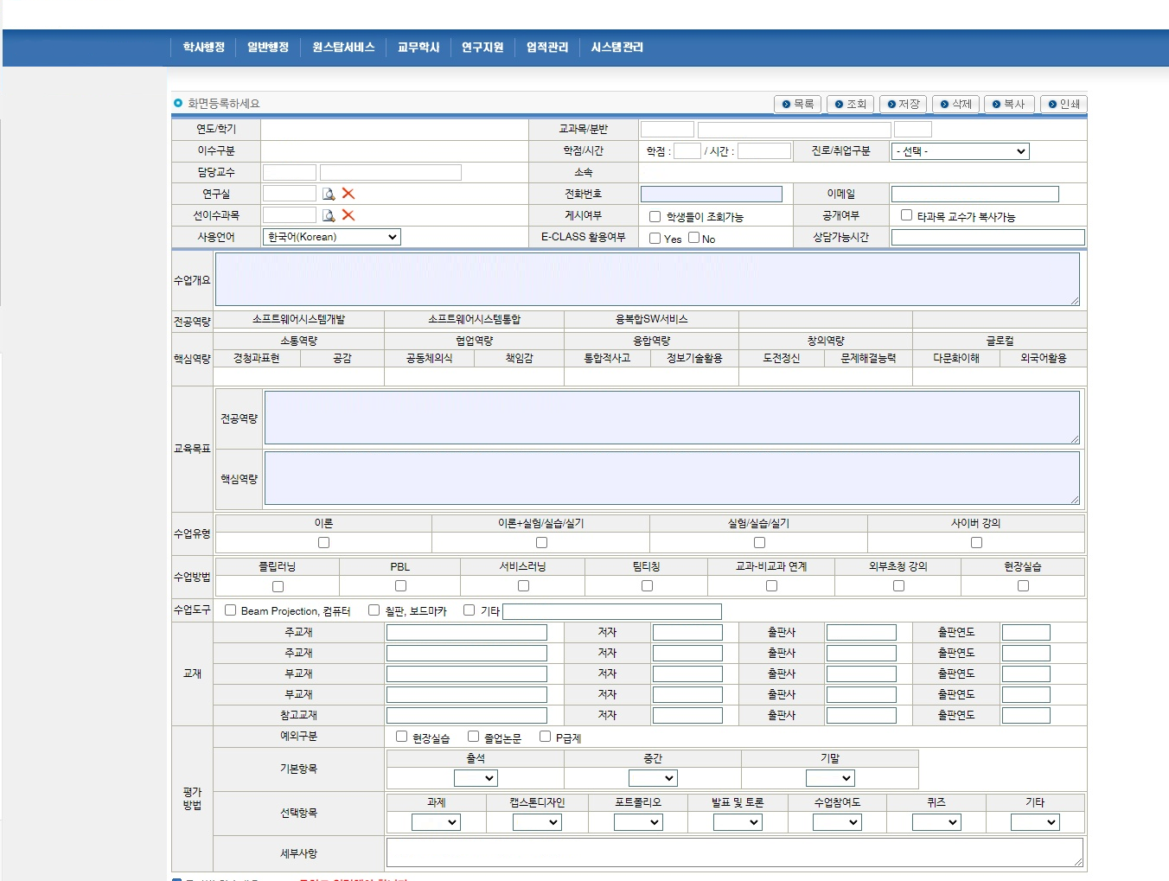
강의 계획서 작성 페이지
2-1-4
강의 계획서에 작성해야 하는 항목 입력
작성 완료 버튼 클릭 시 계획서 관리
페이지로 이동(2-1-3)
1
2
작성 완료

Slide 21
강의 계획서 조회 페이지
2-1-5
강의등록 버튼 클릭 시 강의 등록 페이지로 이동(2-1-6)
수정 버튼 클릭 시 강의계획서 수정 페이지로
이동(2-1-6)
삭제 버튼 클릭 시 강의 계획서 관리 페이지
로 이동(2-1-3)
목록 버튼 클릭 시 강의 계획서 관리 페이지
로 이동(2-1-3)
1
강의 등록
2
수정
3
4
삭제
목록

Slide 22
강의 페이지 강의 등록－교수
2-1-6
강의에 해당하는 분반 입력
등록 완료 클릭 시 강의 페이지로 이동
(2-1-1)
＊ 표시는 수정 불가 항목
＊
＊
＊
1
강의 이름
강의 날짜
교수 이름
분반
2
등록 완료

Slide 23
강의 계획서 수정 페이지
2-1-6
강의 계획서 수정
강의계획서 작성 필수목록 등록
수정 완료

Slide 24
학적 페이지 성적 관리－교수
2-2-1
로고
로그아웃
강의
학적
온라인 강의실
2
3
성적 관리에 해당하는 내용 출력
학생 리스트 출력
성적 등록 버튼 클릭 시 성적 등록 페이지
로 이동(2-2-2)
4. 페이징 기능으로 한 화면에 출력하지 못한
나머지 리스트를 다음 페이지에서 출력한다.
학생 1
성적 등록/수정
학생 2
성적 등록/수정
1
학생 3
성적 등록/수정
성적 관리
학생 4
성적 등록/수정
학생 5
성적 등록/수정
4
<- 1 2 3 4 5 6 7 8 9 10 ->

Slide 25
학적 페이지 성적 등록－교수
2-2-2
학생의 출석/과제/중간/기말 점수 입력
최종 성적 입력
등록 버튼 클릭 시 성적 관리 페이지로
이동(2-2-1)
2
학생 번호
학생 이름
과목 이름
최종
성적
1
출석
과제
중간
기말
3
등록

Slide 26
학적 페이지 성적 수정－교수
2-2-3
학생의 출석/과제/중간/기말 점수 입력
최종 성적 입력
수정완료 버튼 클릭 시 성적 관리 페이지로
이동(2-2-1)
2
학생 번호
학생 이름
과목 이름
최종
성적
1
출석
과제
중간
기말
3
수정완료

Slide 27
온라인 강의실 페이지－교수
2-3
로고
로그아웃
1. 등록한 강의 클릭 시 해당 강의의
게시판으로 이동(2-3-1)
1
등록한 강의 1
등록한 강의 2
등록한 강의 3
등록한 강의 4

Slide 28
온라인 강의실 - 강의자료 페이지－교수
2-3-1
로고
로그아웃
1. 강의자료 페이지에 해당하는 내용 출력
2. 강의자료 클릭 시 강의자료 조회 페이지로
이동(2-3-1-2)
3. 업로드 클릭 시 강의자료 업로드 페이지로
이동(2-3-1-1)
4. 페이징 기능으로 한 화면에 출력하지 못한
나머지 리스트를 다음 페이지에서 출력한다.
3
업로드
1
강의자료
2
과제
강의자료 1
온라인 강의
강의자료 2
공지사항
강의자료 3
강의자료 4
4
<- 1 2 3 4 5 6 7 8 9 10 ->

Slide 29
온라인 강의실 - 강의자료 업로드 페이지－교수
2-3-1-1
강의자료 게시글 제목 입력
강의자료 게시글 내용 입력
강의자료 게시글 첨부파일 업로드
작성완료 클릭 시 강의자료 페이지로 이동
(2-3-1)
강의 이름
1
강의자료 게시글 제목
2
강의자료 게시글 내용
3
강의자료 게시글 첨부파일
4
작성완료

Slide 30
온라인 강의실 - 강의자료 조회 페이지－교수
2-3-1-2
수정 클릭 시 강의자료 수정페이지로 이동
(2-3-1-3)
삭제 클릭 시 강의자료 페이지로 이동
(2-3-1)
목록 클릭 시 강의자료 페이지로 이동
(2-3-1)
강의 이름
강의자료 게시글 제목
강의자료 게시글 내용
강의자료 게시글 첨부파일
1
2
3
수정
삭제
목록

Slide 31
온라인 강의실 - 강의자료 수정 페이지－교수
2-3-1-3
강의자료 게시글 내용 수정
강의자료 게시글 첨부파일 수정
수정완료 클릭 시 강의자료 페이지로 이동
(2-3-1)
강의 이름
강의자료 게시글 제목
1
강의자료 게시글 내용
2
강의자료 게시글 첨부파일
3
수정완료

Slide 32
온라인 강의실 – 과제 페이지－교수
2-3-2
로고
로그아웃
1. 과제 페이지에 해당하는 내용 출력
2. 과제 클릭 시 과제 조회 페이지로 이동
(2-3-2-2)
3. 업로드 클릭 시 과제 업로드 페이지로
이동(2-3-2-1)
4. 페이징 기능으로 한 화면에 출력하지 못한
나머지 리스트를 다음 페이지에서 출력한다.
3
업로드
강의자료
2
과제 1
1
과제
과제 2
온라인 강의
과제 3
공지사항
과제 4
과제 5
4
<- 1 2 3 4 5 6 7 8 9 10 ->

Slide 33
온라인 강의실 - 과제 업로드 페이지
2-3-2-1
과제 게시글 제목 입력
과제 게시글 내용 입력
제출 기간 설정(교수만 렌더링)
작성완료 클릭 시 과제 페이지로 이동
(2-3-2)
강의 이름
1
과제 게시글 제목
2
과제 게시글 내용
3
4
작성완료
제출 기간

Slide 34
온라인 강의실 - 과제 조회 페이지
2-3-2-2
수정 클릭 시 과제 수정페이지로 이동
(2-3-2-3)
2. 삭제 클릭 시 과제 페이지로 이동
(2-3-2)
3. 목록 클릭 시 과제 페이지로 이동
(2-3-2)
강의 이름
과제 게시글 제목
과제 게시글 내용
1
2
3
수정
삭제
목록

Slide 35
온라인 강의실 - 과제 수정 페이지
2-3-2-3
과제 게시글 내용 수정
제출기간 수정 (교수만 렌더링)
3. 수정완료 클릭 시 과제 페이지로 이동
(2-3-2)
강의 이름
강의자료 게시글 제목
1
강의자료 게시글 내용
2
제출 기간
3
수정완료

Slide 36
온라인 강의실 – 온라인 강의 페이지－교수
2-3-3
로고
로그아웃
1. 온라인 강의 페이지에 해당하는 내용 출력
2. 온라인 강의 클릭 시 온라인 강의
조회 페이지로 이동(2-3-3-2)
3. 업로드 클릭 시 온라인 강의
업로드 페이지로 이동(2-3-3-1)
4. 페이징 기능으로 한 화면에 출력하지 못한
나머지 리스트를 다음 페이지에서 출력한다.
3
업로드
강의자료
2
온라인 강의 1
과제
온라인 강의 2
1
온라인 강의
공지사항
온라인 강의 3
온라인 강의 4
4
<- 1 2 3 4 5 6 7 8 9 10 ->

Slide 37
온라인 강의실 - 온라인 강의 업로드 페이지－교수
2-3-3-1
온라인 강의 게시글 제목 입력
온라인 강의 게시글 내용 입력
온라인 강의 영상 업로드
출석 기간 설정
작성완료 클릭 시 온라인 강의 페이지로
이동(2-3-3)
강의 이름
1
온라인 강의 게시글 제목
2
온라인 강의 게시글 내용
3
온라인 강의 영상
4
출석 기간
5
작성완료

Slide 38
온라인 강의실 - 온라인 강의 조회 페이지－교수
2-3-3-2
수정 클릭 시 온라인 강의
수정페이지로 이동 (2-3-3-3)
2. 삭제 클릭 시 온라인 강의
페이지로 이동(2-3-3)
3. 목록 클릭 시 온라인 강의
페이지로 이동(2-3-3)
강의 이름
온라인 강의 게시글 제목
온라인 강의 게시글 내용
온라인 강의 영상
출석 기간
1
2
3
수정
삭제
목록

Slide 39
온라인 강의실 - 온라인 강의 수정 페이지－교수
2-3-3-3
온라인 강의 내용 수정
온라인 강의 영상 수정
출석 기간 수정
4. 수정완료 클릭 시 온라인 강의
페이지로 이동 (2-3-3)
강의 이름
온라인 강의 게시글 제목
1
온라인 강의 게시글 내용
2
온라인 강의 영상
3
4
출석 기간
수정완료

Slide 40
온라인 강의실 – 공지사항 페이지－교수
2-3-4
로고
로그아웃
1. 공지사항 페이지에 해당하는 내용 출력
2. 공지사항 클릭 시 공지사항
조회 페이지로 이동(2-3-4-2)
3. 업로드 클릭 시 공지사항
업로드 페이지로 이동(2-3-4-1)
4. 페이징 기능으로 한 화면에 출력하지 못한
나머지 리스트를 다음 페이지에서 출력한다.
3
업로드
강의자료
2
공지사항 1
과제
공지사항 2
온라인 강의
공지사항 3
1
공지사항
공지사항 4
공지사항 5
4
<- 1 2 3 4 5 6 7 8 9 10 ->

Slide 41
온라인 강의실 - 공지사항업로드 페이지－교수
2-3-4-1
온라인 강의 게시글 제목 입력
온라인 강의 게시글 내용 입력
온라인 강의 영상 업로드
작성완료 클릭 시 온라인 강의 페이지로
이동(2-3-4)
강의 이름
1
공지사항 게시글 제목
2
공지사항 게시글 내용
3
작성완료

Slide 42
온라인 강의실 – 공지사항 조회 페이지－교수
2-3-4-2
수정 클릭 시 공지사항
수정페이지로 이동 (2-3-4-3)
2. 삭제 클릭 시 공지사항
페이지로 이동(2-3-4)
3. 목록 클릭 시 공지사항
페이지로 이동(2-3-4)
강의 이름
공지사항 게시글 제목
공지사항 게시글 내용
1
2
3
수정
삭제
목록

Slide 43
온라인 강의실 – 공지사항 수정 페이지－교수
2-3-4-3
공지사항내용 수정
2. 수정완료 클릭 시 온라인 강의
페이지로 이동 (2-3-4)
강의 이름
온라인 강의 게시글 제목
1
온라인 강의 게시글 내용
2
수정완료

Slide 44
ＬＭＳ 페이지－학생
3
1
로고
로그아웃
로고 클릭 시 메인 페이지로 이동(1)
강의 클릭 시 강의 페이지로 이동(2-1-1)
학적 클릭 시 학적 페이지로 이동(2-2-1)
온라인 강의 클릭 시
온라인 강의 페이지로 이동(2-3)
2
3
4
강의
학적
온라인 강의
이름
학년
학생번호
이메일
학과

Slide 45
강의 페이지 수강신청 관리－학생
3-1-1
로고
로그아웃
강의
학적
온라인 강의실
수강신청 관리 클릭 시 수강신청 관리에 해당하는 내용 출력
수강신청한 강의 클릭 시 강의계획서
조회 페이지로 이동(3-1-3)
3. 수강신청 클릭 시 수강신청페이지로
이동(3-1-2)
강의 시간표 강의 시간표 페이지
로 이동(3-1-4)
１
3
수강신청 관리
수강신청
2
내 수강신청 강의1
내 수강신청 강의2
4
강의 시간표
내 수강신청 강의3
내 수강신청 강의4
내 수강신청 강의5

Slide 46
수강신청 페이지－학생
수강신청
학과와 학년을 드롭다운 방식으로 선택한다
신청할 강의를 강의 목록에서 찾는다
수강신청 버튼을 클릭하여 수강신청
맨 아래에 수강신청한 강의 목록을 출력한다
돌아가기 클릭 시 수강신청 관리 페이지로 이동
(3-1-1)
6. 페이징 기능으로 한 화면에 출력하지 못한
나머지 리스트를 다음 페이지에서 출력한다.
3-1-2
1
학과 입력
학년 입력
3
2
강의1
수강신청
강의2
수강신청
강의3
수강신청
강의4
수강신청
강의5
수강신청
강의6
수강신청
강의7
수강신청
강의8
수강신청
6
<- 1 2 3 4 5 6 7 8 9 10 ->
4
수강신청한 강의 목록
5
돌아가기

Slide 47
강의 계획서 조회 페이지
3-1-3
1. 목록 버튼 클릭 시 수강신청 관리 페이지
로 이동(3-1-1)
1
목록

Slide 48
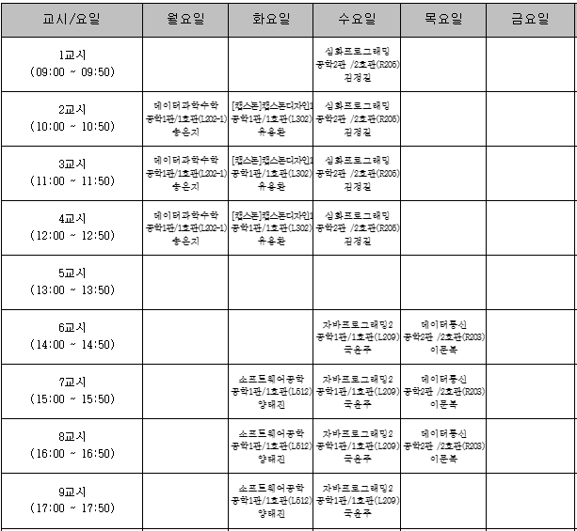
강의 시간표 조회 페이지
3-1-4
강의 시간표 조회
학생이 수강 신청한 강의를 시간표 형식으로 출력

Slide 49
학적 페이지 성적－학생
3-2-1
로고
로그아웃
강의
학적
온라인 강의실
3
성적 에 해당하는 내용 출력
내 수강 강의 리스트 출력
조회 버튼 클릭 시 성적 출력(3-2-2)
조회
2
내 수강 강의1
내 수강 강의2
1
성적
내 수강 강의3
내 수강 강의4
내 수강 강의5

Slide 50
학적 페이지 성적 출력－학생
3-2-2
로고
로그아웃
강의
학적
온라인 강의실
해당 강의에 점수를 출력
내 수강 강의1
1
점수
내 수강 강의2
점수
성적
내 수강 강의3
점수
내 수강 강의4
점수
내 수강 강의5
점수

Slide 51
온라인 강의실 페이지－학생
3-3
로고
2
알림
로그아웃
1. 수강 강의 클릭 시 해당 강의의
게시판으로 이동(3-3-1)
2. 교수님이 게시글을 등록하거나
과제나 온라인 강의의 기한이 하루 남았을 때
알림을 받아온다.
1
수강 강의 1
수강 강의 2
수강 강의 3
수강 강의 4

Slide 52
온라인 강의실 - 강의자료 페이지－학생
3-3-1
로고
4
알림
로그아웃
1. 강의자료 페이지에 해당하는 내용 출력
2. 강의자료 클릭 시 강의자료 조회 페이지로
이동(3-3-1-1)
3. 페이징 기능으로 한 화면에 출력하지 못한
나머지 리스트를 다음 페이지에서 출력한다.
4. 교수님이 게시글을 등록하거나
과제나 온라인 강의의 기한이 하루 남았을 때
알림을 받아온다.
1
강의자료
2
과제
강의자료 1
온라인 강의
강의자료 2
공지사항
강의자료 3
강의자료 4
3
<- 1 2 3 4 5 6 7 8 9 10 ->

Slide 53
온라인 강의실 - 강의자료 조회 페이지－학생
3-3-1-1
1. 목록 클릭 시 강의자료 페이지로 이동
(3-3-1)
강의 이름
강의자료 게시글 제목
강의자료 게시글 내용
강의자료 게시글 첨부파일
1
목록

Slide 54
온라인 강의실 – 과제 페이지－학생
3-3-2
로고
5
알림
로그아웃
1. 과제 페이지에 해당하는 내용 출력
2. 제출 해야 되는 과제 클릭 시
과제 조회 페이지로 이동 (2-3-2-2)
3. 업로드 클릭 시 과제 업로드 페이지로
이동(2-3-2-1)
4. 페이징 기능으로 한 화면에 출력하지 못한
나머지 리스트를 다음 페이지에서 출력한다.
5. 교수님이 게시글을 등록하거나
과제나 온라인 강의의 기한이 하루 남았을 때
알림을 받아온다.
3
업로드
강의자료
2
제출해야 되는 과제 1
1
과제
제출 해야 되는 과제 2
온라인 강의
제출 해야 되는 과제 3
공지사항
제출 해야 되는 과제 4
제출 해야 되는 과제 5
4
<- 1 2 3 4 5 6 7 8 9 10 ->

Slide 55
온라인 강의실 – 온라인 강의 페이지－학생
3-3-3
4
로고
알림
로그아웃
1. 온라인 강의 페이지에 해당하는 내용 출력
2. 온라인 강의 클릭 시 온라인 강의
조회 페이지로 이동(3-3-3-1)
3. 페이징 기능으로 한 화면에 출력하지 못한
나머지 리스트를 다음 페이지에서 출력한다.
4. 교수님이 게시글을 등록하거나
과제나 온라인 강의의 기한이 하루 남았을 때
알림을 받아온다.
강의자료
2
온라인 강의 1
과제
온라인 강의 2
1
온라인 강의
공지사항
온라인 강의 3
온라인 강의 4
3
<- 1 2 3 4 5 6 7 8 9 10 ->

Slide 56
온라인 강의실 - 온라인 강의 조회 페이지－학생
3-3-3-1
1. 목록 클릭 시 온라인 강의
페이지로 이동(3-3-3)
강의 이름
온라인 강의 게시글 제목
온라인 강의 게시글 내용
온라인 강의 영상
1
목록

Slide 57
온라인 강의실 – 공지사항 페이지－학생
3-3-4
로고
4
알림
로그아웃
1. 공지사항 페이지에 해당하는 내용 출력
2. 공지사항 클릭 시 공지사항
조회 페이지로 이동(3-3-4-1)
3. 페이징 기능으로 한 화면에 출력하지 못한
나머지 리스트를 다음 페이지에서 출력한다.
4. 교수님이 게시글을 등록하거나
과제나 온라인 강의의 기한이 하루 남았을 때
알림을 받아온다.
강의자료
2
공지사항 1
과제
공지사항 2
온라인 강의
공지사항 3
1
공지사항
공지사항 4
공지사항 5
3
<- 1 2 3 4 5 6 7 8 9 10 ->

Slide 58
온라인 강의실 – 공지사항 조회 페이지－학생
3-3-4-1
1. 목록 클릭 시 공지사항
페이지로 이동(3-3-4)
강의 이름
공지사항 게시글 제목
공지사항 게시글 내용
1
목록

Slide 59
관리자 페이지
５
로고
로그아웃
회원 상태 수정 클릭 시 회원 상태 수정 페이지로 이동(5-1-1)
회원 정보 수정 클릭 시 회원 정보 수정 페이지로 이동(5-2-1)
강의 관리 클릭 시 강의 관리 페이지로 이동(5-3)
수강신청 관리 클릭 시 수강신청 관리 페이지로
이동(5-4)
1
2
회원 정보 수정
3
4
회원 상태 수정
강의 관리
수강신청 관리

Slide 60
관리자 페이지 – 회원 상태 수정 - 교수
５-1-1
로고
로그아웃
교수 클릭 시 교수 리스트 출력
상태 드롭 다운 클릭 시
(임용/퇴직/안식년/연구년)으로 상태 변경
학생 클릭 시 회원 상태 수정 – 학생 페이지로
이동(5-1-2)
4. 페이징 기능으로 한 화면에 출력하지 못한
나머지 리스트를 다음 페이지에서 출력한다.
회원 상태 수정
회원 정보 수정
강의 관리
수강신청 관리
교수 1
2
1
임용
퇴직
안식년
연구년
교수
교수 2
교수 3
교수 4
3
학생
교수 5
교수 6
교수 7
4
<- 1 2 3 4 5 6 7 8 9 10 ->

Slide 61
관리자 페이지 – 회원 상태 수정 - 학생
５-1-2
로고
로그아웃
1. 교수 클릭 시 회원 상태 수정 – 교수 페이지로
이동(5-1-1)
2. 상태 드롭 다운 클릭 시
(재학/휴학/졸업/자퇴)으로 상태 변경
학생 클릭 시 학생 리스트 출력
4. 페이징 기능으로 한 화면에 출력하지 못한
나머지 리스트를 다음 페이지에서 출력한다.
회원 정보 수정
회원 상태 수정
회원 정보 수정
수강신청 관리
회원 상태 수정
강의 관리
강의 관리
학생 1
2
1
재학
휴학
졸업
자퇴
교수
학생 2
학생 3
학생 4
3
학생
학생 5
학생 6
학생 7
4
<- 1 2 3 4 5 6 7 8 9 10 ->

Slide 62
관리자 페이지 – 회원 정보 수정 - 교수
5-２-1
로고
로그아웃
회원 상태 수정
회원 정보 수정
강의 관리
수강신청 관리
교수 클릭 시 교수 리스트 출력
해당 교수 선택 시 교수 정보 수정 페이지로 이동
(5-2-1-1)
학생 클릭 시 회원 정보 수정-학생 페이지로 이동
(5-2-2)
4. 페이징 기능으로 한 화면에 출력하지 못한
나머지 리스트를 다음 페이지에서 출력한다.
2
교수 1
1
교수
교수 2
교수 3
교수 4
3
학생
교수 5
교수 6
교수 7
4
<- 1 2 3 4 5 6 7 8 9 10 ->

Slide 63
관리자 페이지 – 교수 정보 수정 페이지
5-2-1-1
교수 이름 변경
교수 학과 변경
목록 클릭 시 회원 정보 수정-교수 페이지로 이동
(5-2-1)
1
이름
아이디
비밀번호
이메일
전화번호
2
학과
교수번호
3
목록

Slide 64
관리자 페이지 – 회원 정보 수정 - 학생
5-２-2
로고
로그아웃
회원 상태 수정
회원 정보 수정
강의 관리
수강신청 관리
학생 클릭 시 학생 리스트 출력
해당 학생 선택 시 학생 정보 수정 페이지로 이동
(5-2-2-1)
교수 클릭 시 회원 정보 수정-교수 페이지로 이동
(5-2-1)
4. 페이징 기능으로 한 화면에 출력하지 못한
나머지 리스트를 다음 페이지에서 출력한다.
2
학생 1
3
교수
학생 2
학생 3
학생 4
1
학생
학생 5
학생 6
학생 7
4
<- 1 2 3 4 5 6 7 8 9 10 ->

Slide 65
관리자 페이지 – 학생 정보 수정 페이지
5-2-2-1
학생 이름 변경
학생 학과 변경
학생 학년 변경
목록으로 클릭 시 회원 정보 수정-학생 페이지로 이동(5-2-2)
1
이름
아이디
비밀번호
이메일
전화번호
2
학과
3
학년
학생번호
4
목록

Slide 66
관리자 페이지 – 강의 관리
５－３
로고
로그아웃
강의 리스트 출력
2. 상태 드롭 다운 클릭 시
(개설/폐강/종강)으로 상태 변경
3. 페이징 기능으로 한 화면에 출력하지 못한
나머지 리스트를 다음 페이지에서 출력한다.
회원 상태 수정
회원 정보 수정
강의 관리
수강신청 관리
1
강의 1
2
개설
폐강
종강
강의 2
강의 3
강의 4
강의 5
강의 6
강의 7
3
<- 1 2 3 4 5 6 7 8 9 10 ->

Slide 67
관리자 페이지 – 강의 관리
５－３
수강신청 개방 날짜 및 시간 입력
예약 버튼 클릭 시 해당 날짜 및 시간에
개방
회원 상태 수정
회원 정보 수정
강의 관리
수강신청 관리
1
수강신청 개방 예약 시간
2
예약
XX년XX월XX일XX시XX분
~
XX년XX월XX일XX시XX분

Slide 68
서점 페이지 - 학생
６
로고
2
로그아웃
교재 구매 클릭 시 교재 구매 페이지로
이동(6-1)
내 구매내역 클릭 시 내 구매내역 페이지로
이동(6-2)
1
내 구매내역
교재 구매

Slide 69
서점 페이지- 교재구매 - 학생
６-1
로고
로그아웃
수강 신청한 강의의 교재 리스트 출력
체크박스 체크로 구매할 교재 선택
결제 클릭 시 카카오 페이를 통한 결제 후
구매 완료 페이지로 이동(6-1-1)
교재 구매
내 구매내역
1
2
수강신청한 강의 교재 1
수강신청한 강의 교재 2
수강신청한 강의 교재 3
수강신청한 강의 교재 4
수강신청한 강의 교재 5
수강신청한 강의 교재 6
수강신청한 강의 교재 7
결제

Slide 70
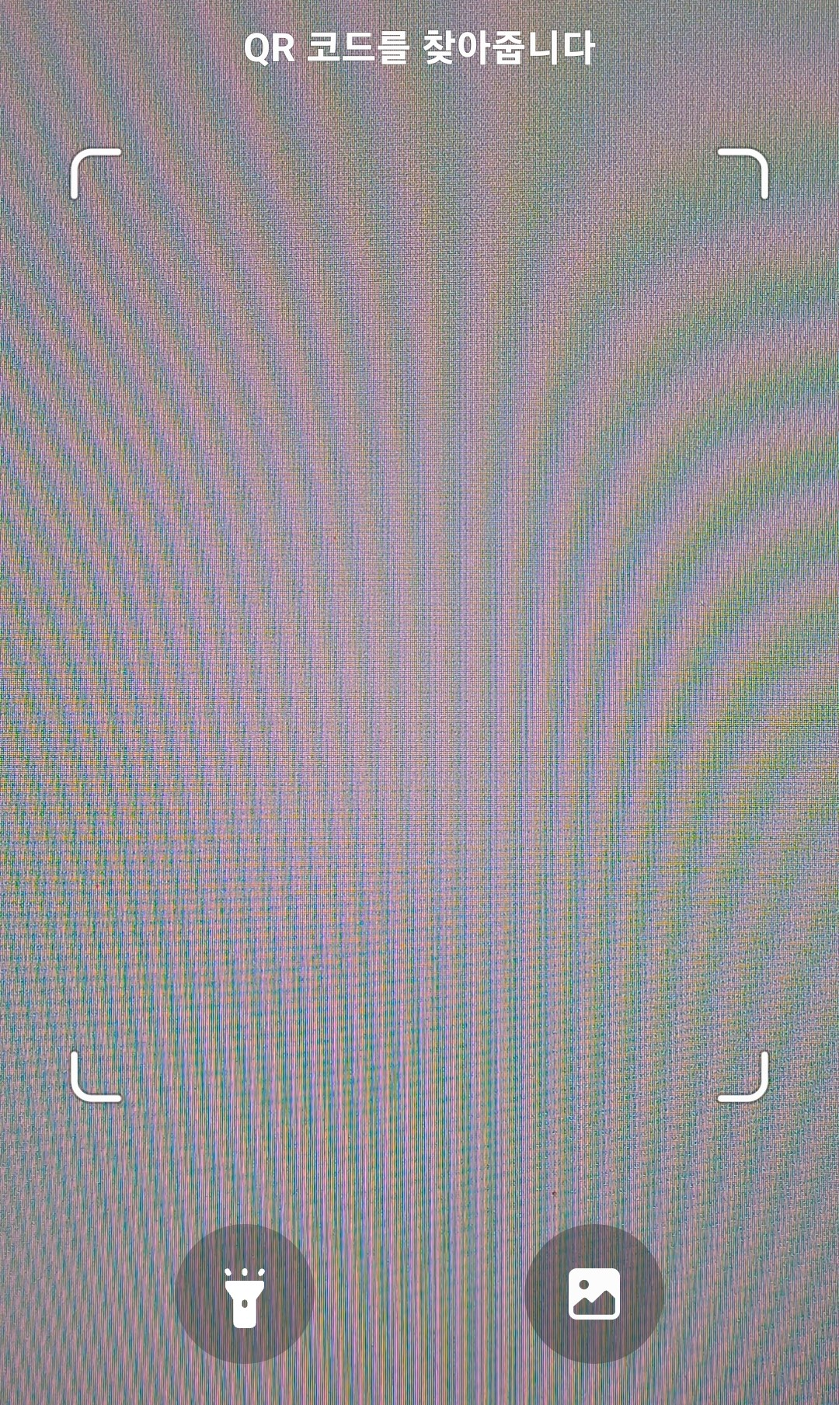
QR 코드 스캔

Slide 71
서점 페이지- 구매완료 - 학생
６-1-1
학생정보 와 구매 권수 가격 출력
돌아가기 버튼 클릭 시 서점 페이지-학생
으로 이동(6)
교재 구매
내 구매내역
1
학생 번호
이름
교재 구매 권수
가격
2
돌아가기

Slide 72
서점 페이지- 교재구매 - 학생
６-2
로고
로그아웃
구매한 교재 정보 리스트 출력
수령 여부 출력
돌아가기 클릭 시 서점 페이지-학생
으로 이동(6)
교재 구매
내 구매내역
1
2
구매한 강의 교재 정보1
수령/미 수령
구매한 강의 교재 정보1
수령/미 수령
구매한 강의 교재 정보1
수령/미 수령
구매한 강의 교재 정보1
수령/미 수령
구매한 강의 교재 정보1
수령/미 수령
구매한 강의 교재 정보1
수령/미 수령
3
돌아가기

Slide 73
서점 페이지 - 서점
７
로고
로그아웃
전체 구매내역 리스트를 출력한다.
페이징 기능으로 한 화면에 출력하지 못한
나머지 리스트를 다음 페이지에서 출력한다.
드롭다운 방식 으로 수령 여부(수령/미 수령)
변경
4. 구매내역 확인 클릭 시 카메라 기능 사용한다.
전체 구매내역 조회
１
구매내역 1
3
수령
미 수령
구매내역 2
구매내역 3
구매내역 4
구매내역 5
구매내역 6
구매내역 7
4
2
구매내역 확인
<- 1 2 3 4 5 6 7 8 9 10 ->

